Slide 1
МУНИЦИПАЛЬНОЕ АВТОНОМНОЕ ДОШКОЛЬНОЕ УЧРЕЖДЕНИЕ ЦЕНТР РАЗВИТИЯ РЕБЕНКА ДЕТСКИЙ САД № 9
Роль консультативного пункта в работе с детьми,
не посещающих ДОУ

Slide 2
РАБОТА КОНСУЛЬТАТИВНОГО ПУНКТА
Родители могут бесплатно получить
консультацию специалистов:
учителя-логопеда
педагога-психолога
инструктора по физкультуре
старшей медсестры
старшего воспитателя
Основные виды деятельности консультативного пункта
Проведение комплексного обследования (консультирование) детей в возрасте от 3 до 7 лет по запросам родителей (законных представителей).
Проведение семинаров, консультаций для родителей (законных представителей) по повышению грамотности в вопросах образования и расширения представлений в сфере педагогических и специальных знаний

Slide 3
График работы специалистов консультативного пункта
ДНИ НЕДЕЛИ | ФОРМЫ ОРГАНИЗАЦИИ ДЕЯТЕЛЬНОСТИ | ВРЕМЯ
ПОНЕДЕЛЬНИК | Консультирование родителей детей ГКП | 17.00 – 18.30
СРЕДА | Консультирование по предварительному запросу с использованием программы Skyp, для детей не посещающих ДОУ | 17.00 – 18.30
ПЯТНИЦА | Консультирование родителей детей не посещающих ДОУ | 17.00 – 18.30

Slide 4
Положение о работе консультативного пункта
Работает консультативный пункт по программе воспитания и обучения в детском саду, допущенной Министерством образования и науки Российской Федерации под редакцией М.А. Васильевой, В.В. Гербовой, Т.С. Комаровой.
Консультативный пункт работает на основании распоряжения главы муниципального образования г.Армавир и приказа управления образования администрации муниципального образования г. Армавир. И приказа заведующего МАДОУ № 9.

Slide 5
Цели и задачи консультативного пункта
Обеспечение единства и преемственности семейного и общественного воспитания.
Оказание психолого-педагогической помощи родителям (законным представителям)
Поддержка всестороннего развития личности детей, не посещающих детские образовательные учреждения.
Оказание всесторонней помощи родителям (законным представителям) и детям 5-6 лет, не посещающим образовательные учреждения, в обеспечении равных стартовых возможностей при поступлении в школу.
Оказание консультативной помощи родителям (законным представителям) по различным вопросам воспитания, обучения и развития ребенка дошкольного возраста.
Оказание содействия в социализации детей дошкольного возраста, не посещающих образовательные учреждения.
Проведение комплексной профилактики различных отклонений в физическом, психическом и социальном развитии детей дошкольного возраста, не посещающих образовательные учреждения.
Обеспечение взаимодействия между государственным образовательным учреждением, реализующим общеобразовательную программу дошкольного образования, и другими организациями социальной и медицинской поддержки детей и родителей (законных представителей).

Slide 6
Основные виды деятельности консультативного пункта
Проведение комплексного обследования (консультирование) детей в возрасте от 6 до 7 лет по запросам родителей (законных представителей).
Проведение семинаров, консультаций для родителей (законных представителей) по повышению грамотности в вопросах образования и расширения представлений в сфере педагогических и специальных знаний.

Slide 7
Консультирование не проводится, ЕСЛИ:
Ребенок себя плохо чувствует.
Не настроен на контакт.

Slide 8
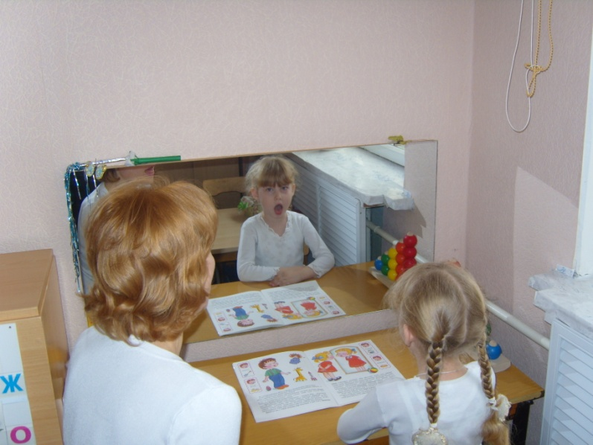
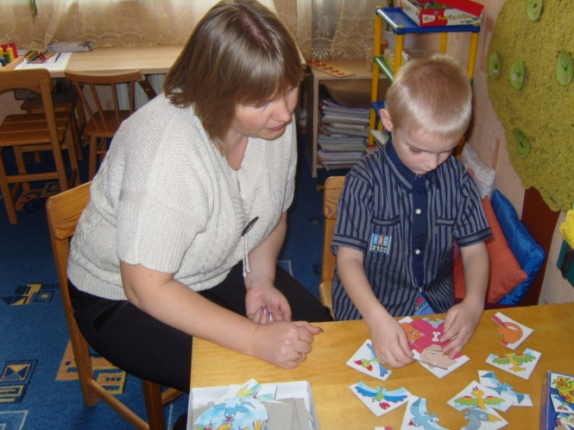
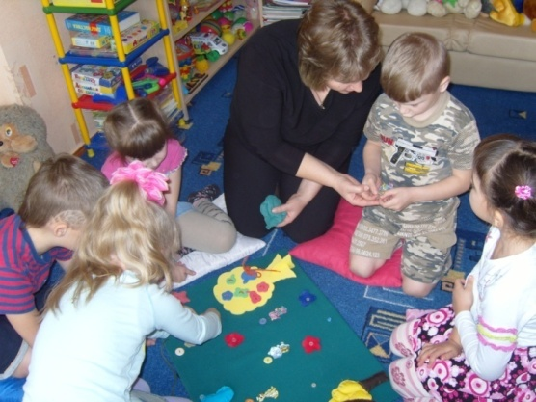
КОНСУЛЬТИРОВАНИЕ РОДИТЕЛЕЙ И РАБОТА С ДЕТЬМИ ПРОВОДИТСЯ ИНДИВИДУАЛЬНО И В КОЛЛЕКТИВЕ .
КОНСУЛЬТАЦИЯ (лат. consyltatio – совещаюсь, обсуждаю, забочусь) – это совет специалиста по какому-либо вопросу, одна из форм учебных занятий, а также – учреждение, оказывающее помощь советами специалистов.

Slide 9
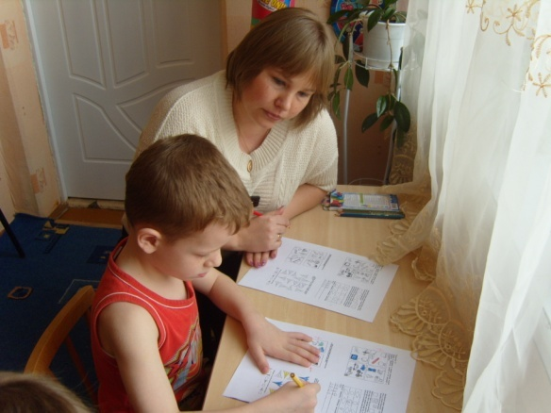
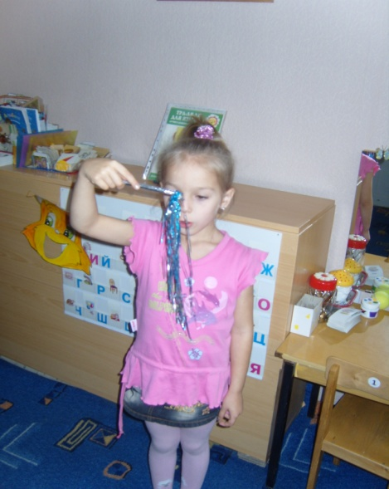
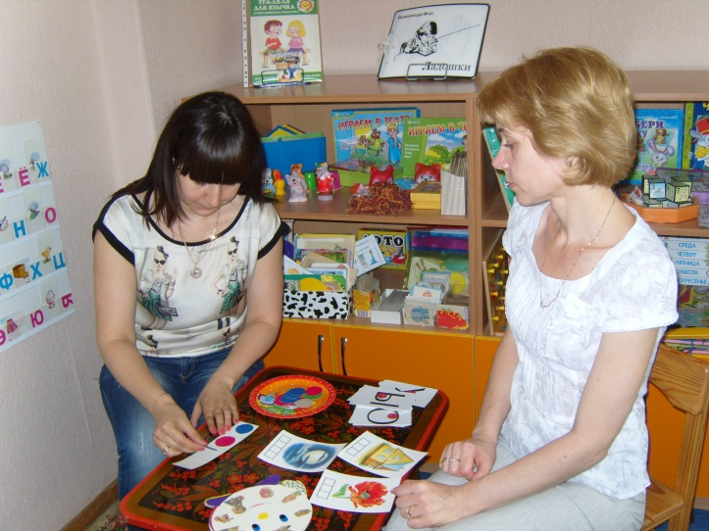
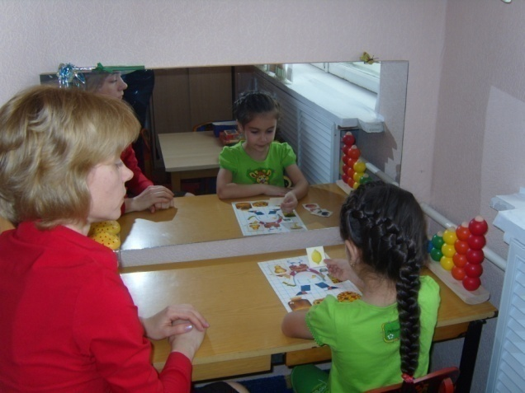

Slide 10
Документация консультативного пункта
Ведение документации консультативного пункта выделяется в отдельное делопроизводство. Перечень документации консультативного пункта:
- план работы консультативного пункта; - журнал учета работы консультативного пункта ДОУ;
журнал регистрации родителей (законных представителей), посещающих консультативный пункт ДОУ

Slide 11
БЛАГОДАРЮ ЗА ВНИМАНИЕ!

